Slide 1


Cyklus s podmínkou
Číslo projektu: | CZ.1.07/1.5.00/34.0465
Vzdělávací celek: | Vzdělávání v informačních a komunikačních technologiích
Tematický okruh: | Informační technologie
Téma: | Cyklus s podmínkou
Ročník: | 1. ročník
Jméno autora: | Jiří Švehla
Vytvořeno dne: | 26.8.2012
Anotace | Vysvětlení pojmu a vlastností
Metodický pokyn | opora k výkladu s hypertextovými odkazy do internetu

Slide 2
Cyklus s podmínkou na začátku
vhodné použití podmínky jako skoku na určité místo může vytvořit cyklus
v těle cyklu dochází ke změně podmiňované proměnné
cyklus nemusí proběhnout

Slide 3
Pseudokód
While (podmínka)
Do {příkaz}
věk:=0
While (věk<18)
Do {Nepij alkohol!; věk++;}

Slide 4
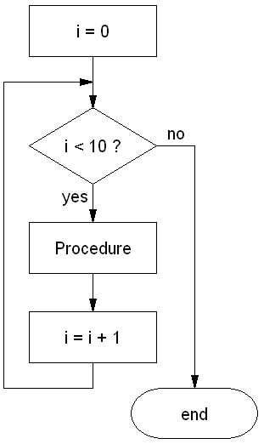
Příklad
Vytvořte program pro tento příklad

Slide 5
Cyklus s podmínkou na konci
vhodné použití podmínky jako skoku na určité místo může vytvořit cyklus
v těle cyklu dochází ke změně podmiňované proměnné
cyklus musí proběhnout

Slide 6
Pseudokód
Do {příkaz}
While (podmínka)
Repeat {příkaz}
Until (podmínka)
věk:=0
Do {Nepij alkohol!; věk++;}
While (věk<18)
věk:=0
Repeat{Nepij alkohol!; věk++;}
Until(věk<18)

Slide 7
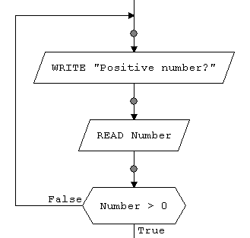
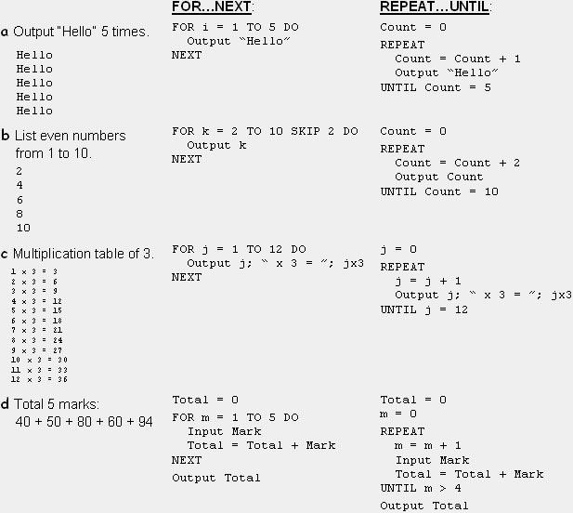
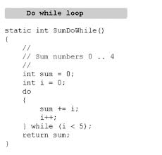
Příklad
Analyzujte tyto příklady

Slide 8
Použité zdroje
Pokud není uvedeno jinak, použitý materiál je z vlastních zdrojů autora
http://cs.wikipedia.org/wiki/Skok_%28informatika%29
http://www.jardaz.cz/articles.php?article_id=24
http://larp.marcolavoie.ca/en/DocHTM/141.gif
http://programmingexamples.wikidot.com/blog:27

